Slide 1
ОСЕННЯЯ ПОРА
Заглянула осень в сад -
Птицы улетели. За окном с утра шуршат Жёлтые метели.
Под ногами первый лёд
Крошится, ломается.
Воробей в саду вздохнёт,
А запеть –
Стесняется.

Slide 2
СЕНТЯБРЬ
Первый осенний месяц сентябрь назывался на Руси «листопадом», у словаков - «груденем», на Украине - «вересенем». Имел он и другое название - «ревун» («рюян» у хорватов), потому что именно в сентябре начинались осенние холодные ветры. Но в середине - конце сентября ждали наступления тихого и солнечного «бабьего лета», когда солнце греет еще по-летнему, но утренние холода уже дают о себе знать. В сентябре принято заканчивать полевые работы, и не случайно когда-то он был первым месяцем в году: старый год заканчивался, и начинался год нового урожая.

Slide 3
ОКТЯБРЬ
Вот на ветке лист кленовый.
Нынче он совсем как новый!
Весь румяный, золотой.
Ты куда, листок? Постой!
Приметы.
Октябрь - десятый месяц по счету (бывший в свое время соответственно восьмым и вторым) - назывался непоэтично: «грязником». Однако этот же месяц именовался и «листопадом», и «позимником» (потому что уже чувствовалось дыхание зимы), и «свадебником» (октябрь считался месяцем свадеб).

Slide 4
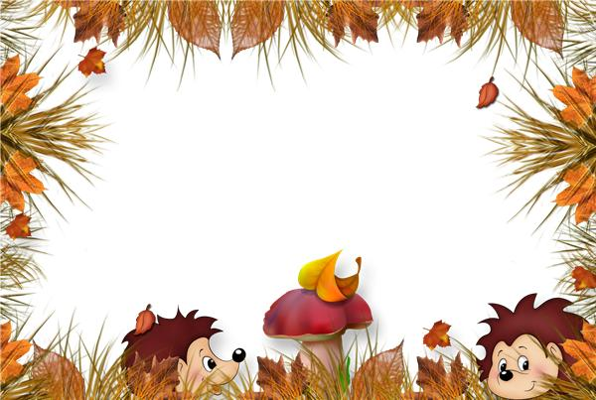
НОЯБРЬ
В лесу заметней стала елка,
Он прибран засветло и пуст.
И оголенный, как метелка,
Забитый грязью у проселка,
Обдутый изморозью золкой,
Дрожит, свистит лозовый куст.
В ноябре зима с осенью борются.
В ноябре с утра может дождь дождить, а к вечеру сугробами снег лежать.
Комары в ноябре - быть мягкой зиме.
Кто в ноябре не зябнет, тот и в декабре (январе) не замерзнет.

Slide 5
ПРИМЕТЫ СЕНТЯБРЯ
Начали собирать шиповник - осень пришла.
Багульник отпугивает платяную моль.
О начале грибной поры предупреждают густые теплые туманы.
Если в дождливую ночь сова часто ухает, быть завтра хорошей погоде.
Лягушки прыгают на берег и днем квакают, а рыбы выпрыгивают из воды - будет дождь.
Пиявка спокойно лежит на дне - к хорошей, ясной погоде.
При северном ветре рыба клюет плохо, другое дело - ветер южный или юго-западный.
Перистые облака - предвестники близких перелетов птичьих стай.
Гром в сентябре предвещает теплую осень.
Задождит сентябрь - на радость мужику.
Сентябрь без плодов не бывает.
Сентябрь - вечер года.

Slide 6
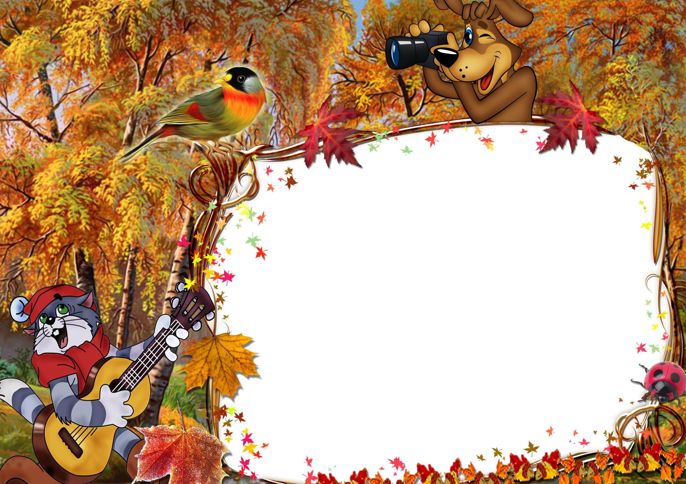
ПРИМЕТЫ ОКТЯБРЯ
Октябрь ни колеса, ни полоза не любит.
Гром в октябре предвещает бесснежную, короткую и мягкую зиму. Осень говорит: "Озолочу", а зима: "Как я захочу!» Первый снег выпадает за сорок дней до настоящей зимы. Листопад прошел быстро - скоро наступит стужа и зима будет суровой, а если листья остаются зелеными и долго держатся на деревьях - зима будет короткая, с небольшими морозами. Сентябрь пахнет яблоком, октябрь - капустой.
Первый снег упал на мокрую землю - останется, на сухую - скоро сойдет. От первого снега до санного пути - шесть недель. Дневной снег не лежит - первый надежный снег выпадает к ночи. В октябре на одном часу и дождь и снег.
В октябре ни на колесах, ни на санях.
Октябрь то плачет, то смеется.

Slide 7
ПРИМЕТЫ НОЯБРЯ
Охотник (ловец) пороши, что праздника ждет.
Надеешься на авось, так и рыбалку брось.
У зимы изо льда корона, из инея - перстенек, снегом низан поясок.
Зима к свету строга - в рясы рядит стога, платом кроет луга.
Иней на деревьях - к морозам, туман - к оттепели.
Многие утки остаются на зимовку, если зима ожидается теплой.
В ноябре зима с осенью борются.
В ноябре с утра может дождь дождить, а к вечеру сугробами снег лежать.
Комары в ноябре - быть мягкой зиме.
Кто в ноябре не зябнет, тот и в декабре (январе) не замерзнет.

